Slide 1
100-летие образования Красной Армии
Омский автобронетанковый инженерный институт:
события и люди

Slide 2
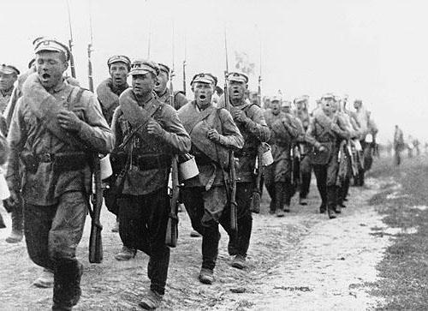
Традиционно днем Красной Армии считается 23 февраля — в этот день в 1918 году начался массовый призыв добровольцев в ряды вооруженных сил.

Slide 3
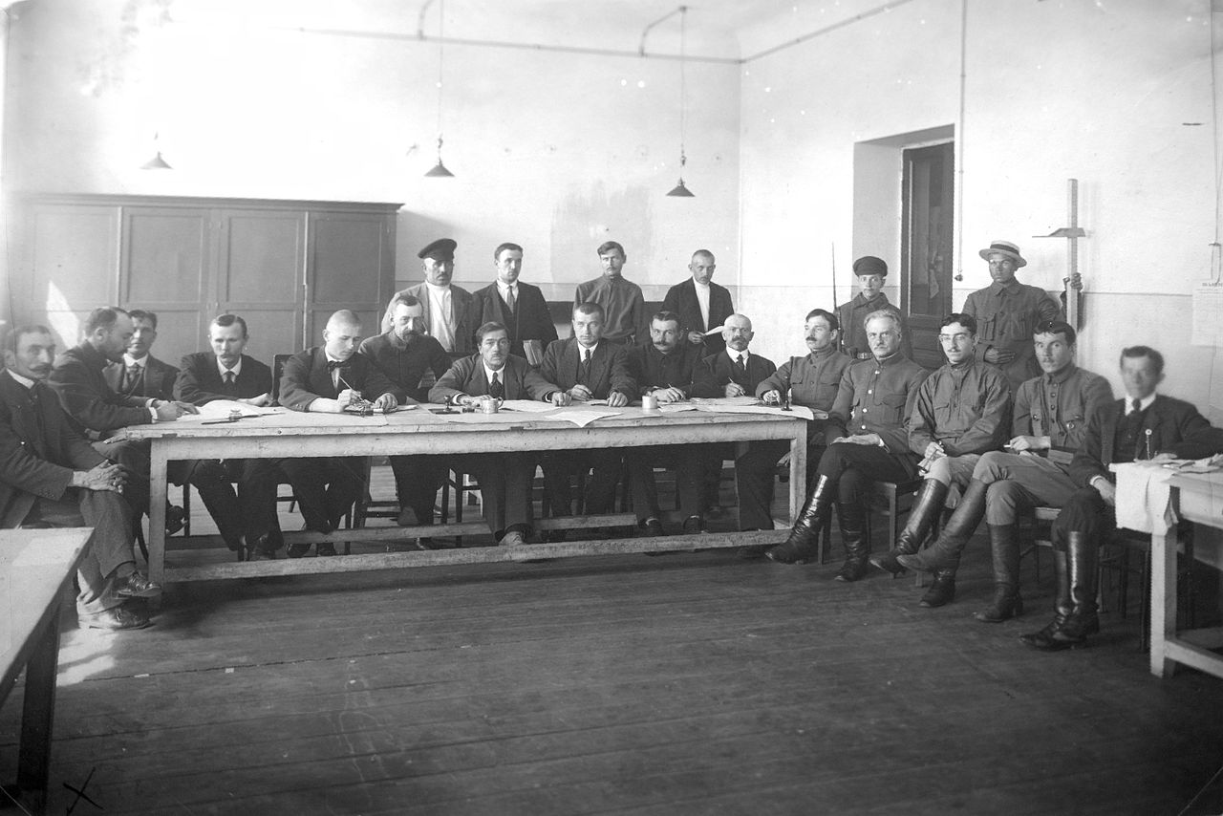
Комиссия по призыву рабочих и крестьян в Красную армию (1918).

Slide 4
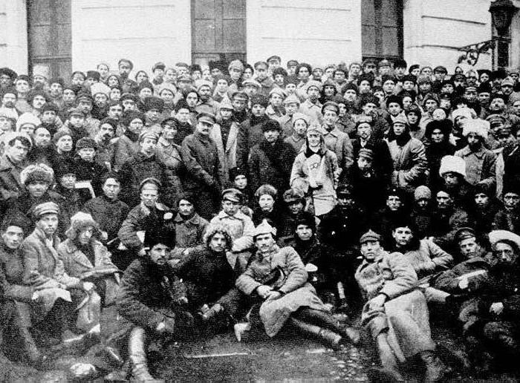
Шло время и войны, следовавшие одна за другой, вынуждали ряды красноармейцев становиться всё больше.

Slide 5
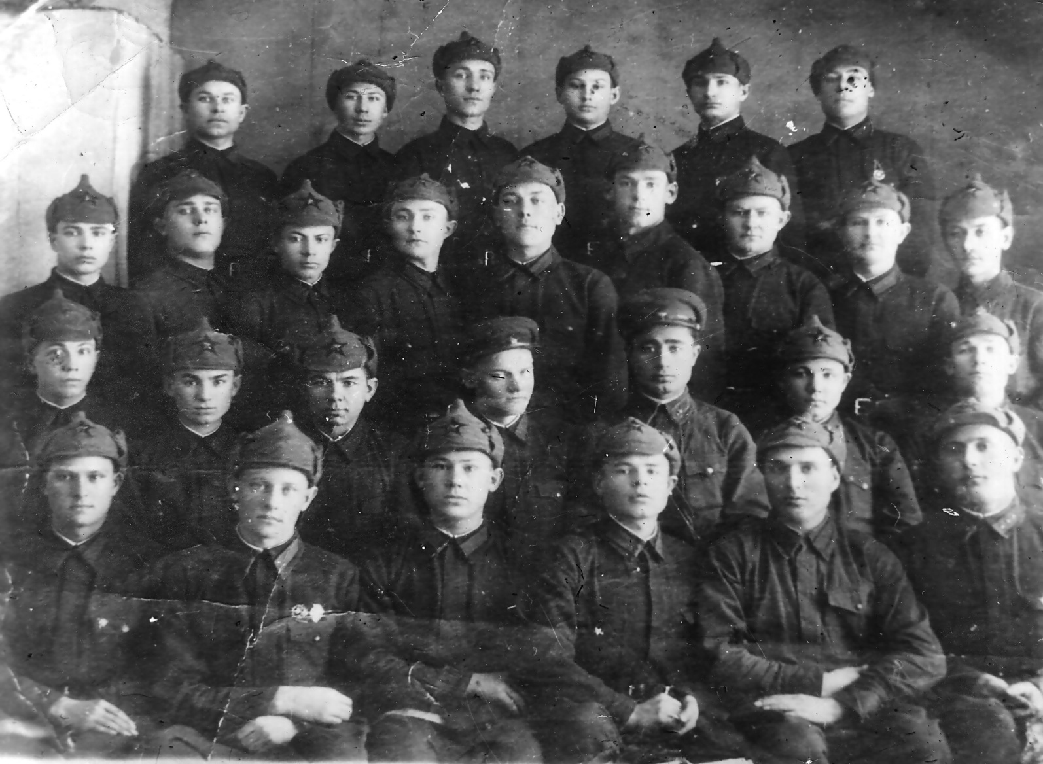
Появлялись новые отряды и военные училища.
Пятого декабря 1939 года был сформирован Омский автобронетанковый инженерный институт на территории Белоруссии в г. Осиповичи, первоначально, как пехотное училище.

Slide 6
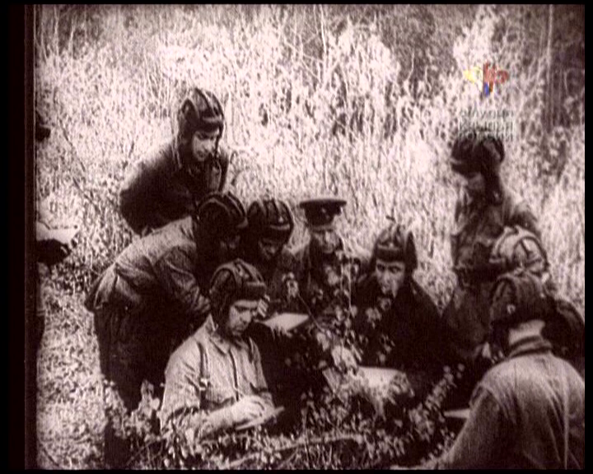
В декабре 1940 года пехотное училище было реорганизовано в военно-тракторное училище и передислоцировалось в г. Бобруйск. Первый выпуск в училище командиров взводов для подразделений Красной Армии состоялся 10 июня 1941 года.

Slide 7
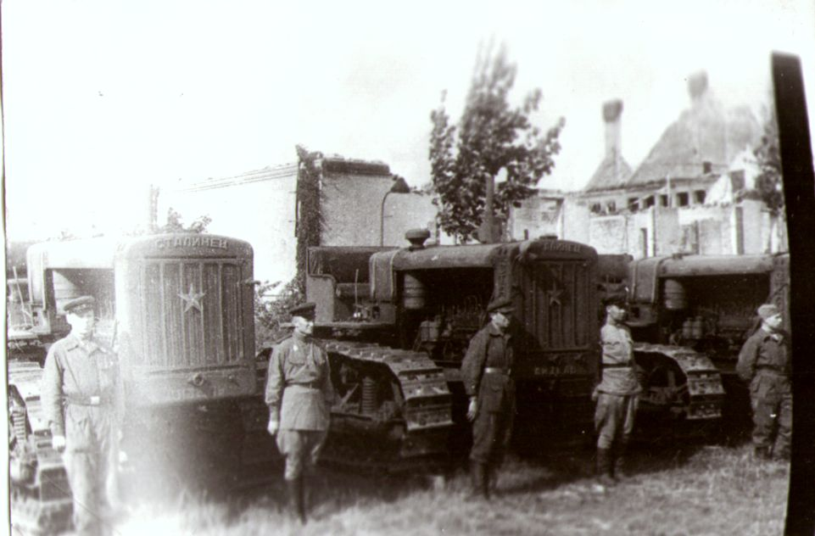
К августу 1941 года училище было передислоцировано в г. Камышин и переименовано в Камышинское военно-тракторное училище по подготовке командиров танков и взводов.

Slide 8
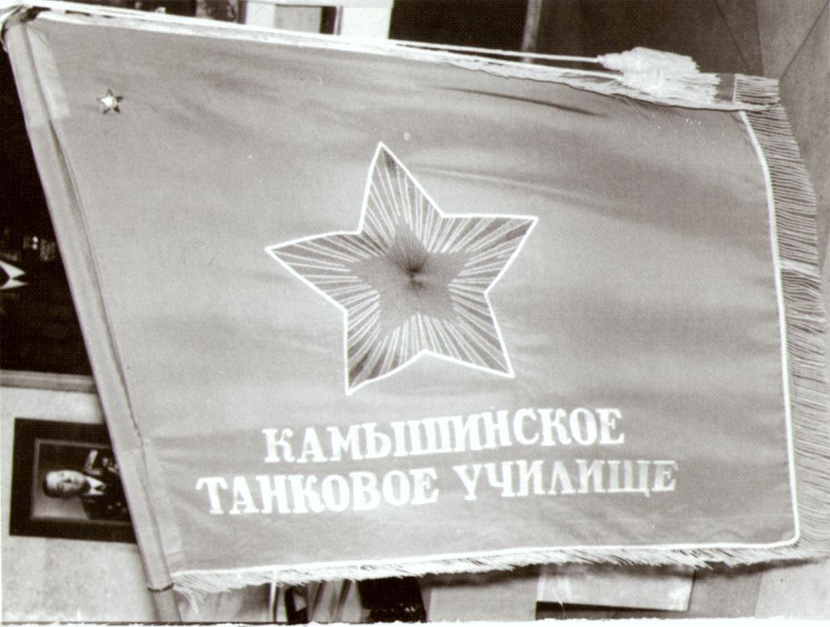
Девятого октября 1943 года Камышинскому танковому командному училищу вручено Боевое Знамя.

Slide 9
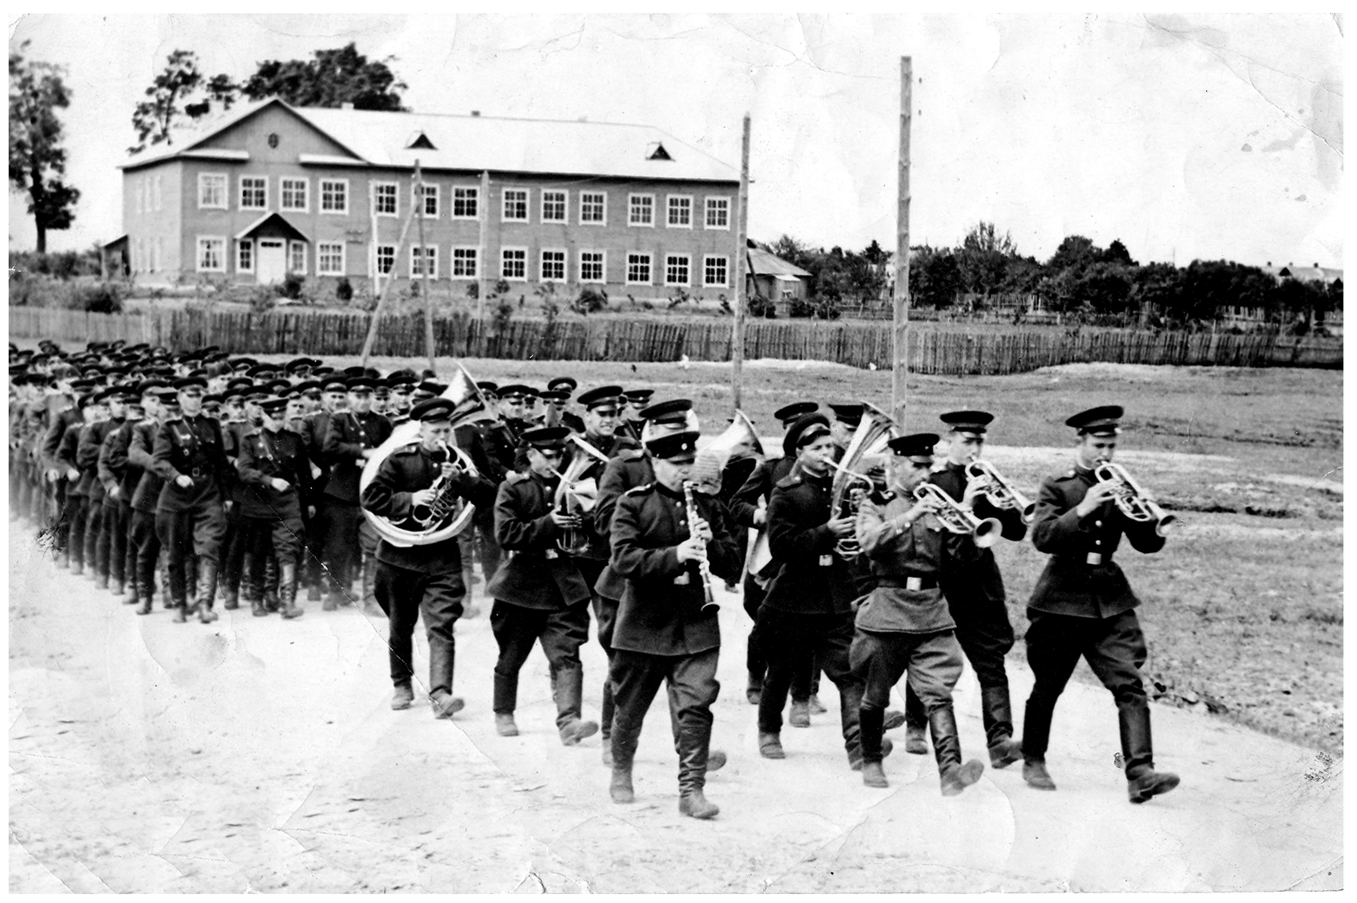
В июле 1943 года по приказу Народного Комиссара Обороны училище передислоцировалось в г. Омск.

Slide 10
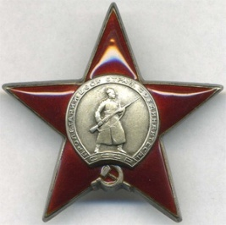
Мужество и героизм проявили в годы Великой Отечественной войны многие выпускники училища, 33 из них удостоены звания Героя Советского Союза.
За большие заслуги в подготовке офицерских кадров для Вооруженных Сил и в связи с 50-летием СА и ВМФ Указом Президиума Верховного Совета от 28 февраля 1968 года училище награждено Орденом Красной Звезды.

Slide 11
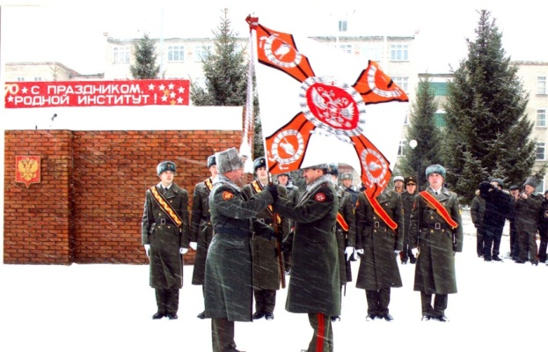
В день 70 – летнего юбилея 5 декабря 2009 года Омскому танковому инженерному институту вручено Боевое Знамя с символикой Вооруженных Сил Российской Федерации.

Slide 12
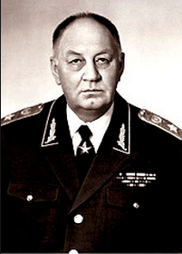
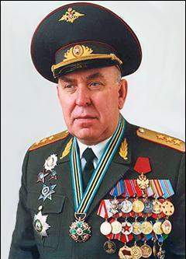
Среди выпускников училища многие стали генералами и занимали высокие должности в руководстве наших Вооружённых Сил.
Начальник Генерального штаба ВС СССР (1992 – 1996г.г.),
генерал армии
Колесников Михаил Петрович
Начальник Главного Автобронетанкового управления Министерства обороны Российской Федерации (1996 – 2004г.г.),
генерал – полковник Маев Сергей Александрович

Slide 13
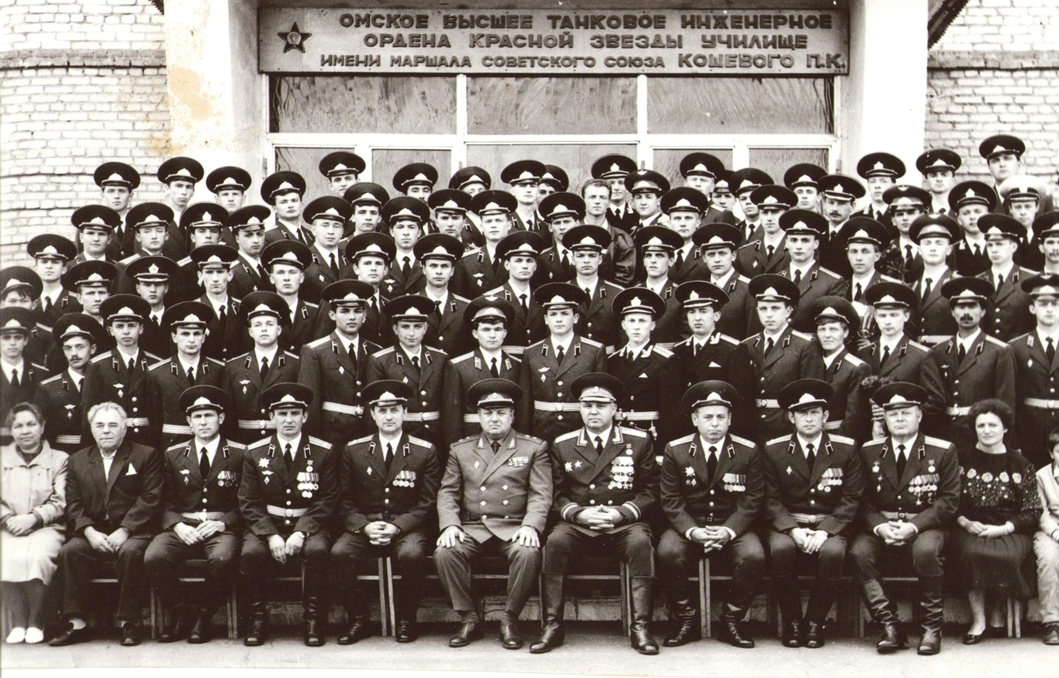
Это – наша история, история Вооруженных Сил, которая начинается с 1918 года и которая так тесно связана с нашим настоящим.

